Slide 1

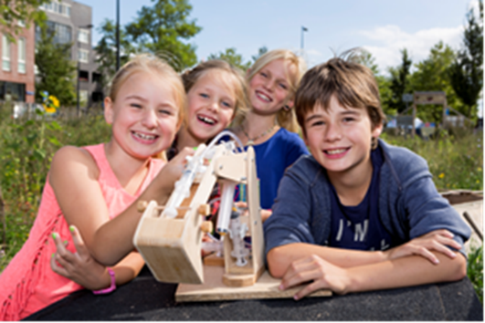
wifi : VO events
paswoord: conferentie

Slide 2
verwelkoming
Natalie Verstraete
afdelingshoofd Horizontaal Beleid

Slide 3
programma
09.45u – 10.55u: voorstelling CoP + voorstelling workshops
11.00u – 11.55u: workshop 1
12.00u – 12.55u: lunch (cafetaria)
13.00u – 13.55u: workshop 2
14.00u – 14.55u: workshop 3
15.00u – 15.45u: workshop 4
15.45u – 17.00u: slotwoord minister Crevits + receptie (2A)
KlasCement: infostand

Slide 4

Cop: Community of practice
Projectmedewerkers: Hilde Van Houte
Kirsten Devliegher
Lieve maeseele
Karen de maesschalck
Kenneth devos
Cop deelnemers: kristof van de keere
StEPHanie vervaet
+ vele anderen…
Werking van de cop

Slide 5
Doelstelling
“Het Expertisenetwerk AUGent zal als trekkende/ penvoerende instelling op interENW/RP-niveau inzetten op acties ter verbetering van STEM-didactiek in het bijzonder voor techniek (met inbegrip van ICT) met focus op de attitude/rol van de leraar hierin en ontwikkeling van een leergemeenschap/netwerk ter professionalisering van leraren binnen en buiten de school.”

Slide 6
Pedagogische begeleidingsdiensten
Deelnemers (vertegenwoordigers van)
Community of Practice
Expertisegroepen, vakgroepen, … in lerarenopleiding
Individuele scholen met expertise STEM- klankbord

Slide 7
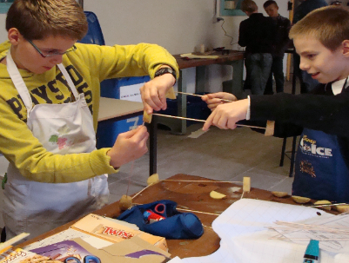
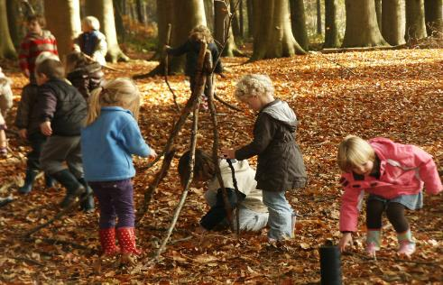
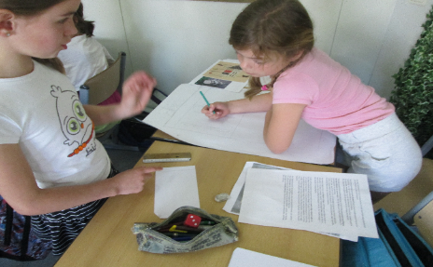
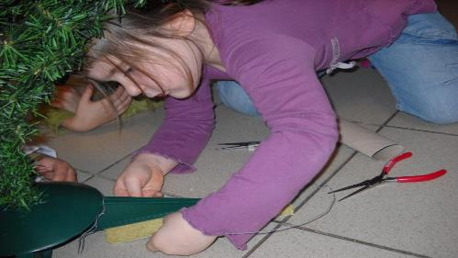
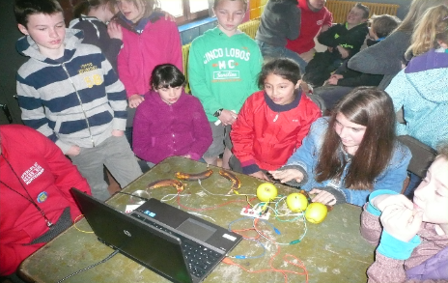
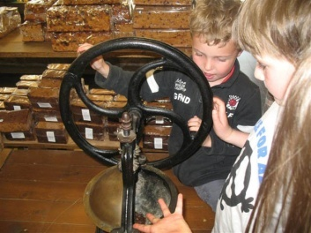
Wat is goed STEM onderwijs?
Hoe STEM-onderwijs vormgeven?

Slide 8
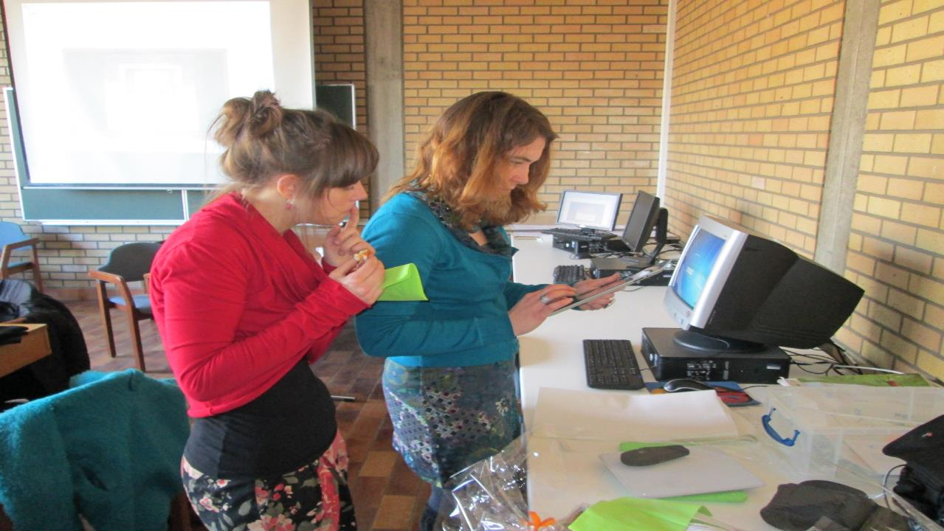
Hoe vormen we, als lerarenopleiders, leraren die goed STEM-onderwijs kunnen vormgeven?

Slide 9
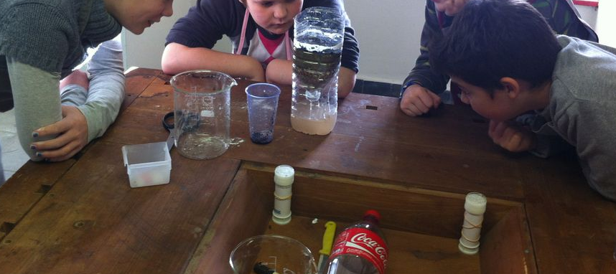
SAMEN tot een visie/doelen/aanpak: Dialoog, argumenten, debat

Slide 10



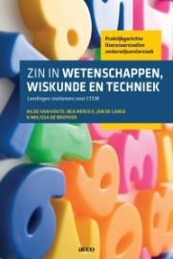




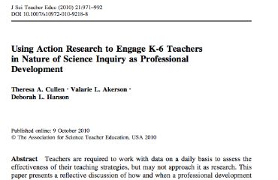
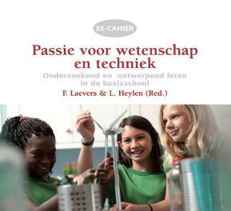

Slide 11
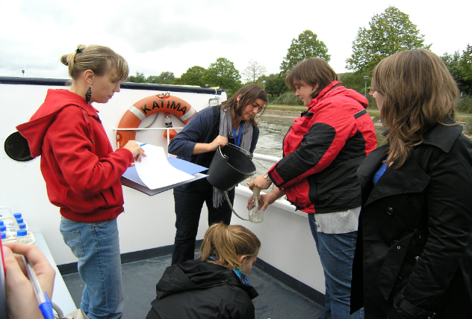
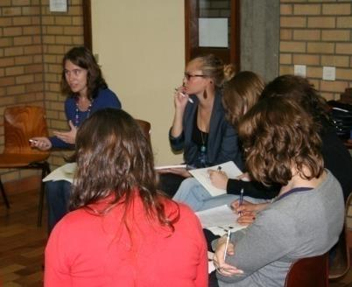
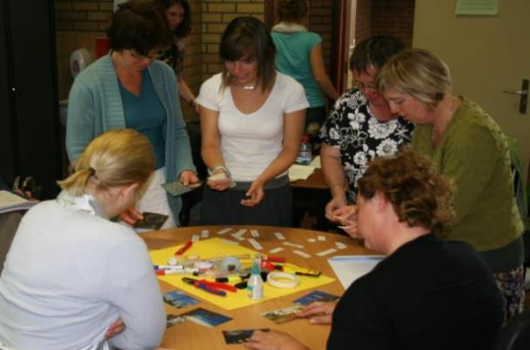
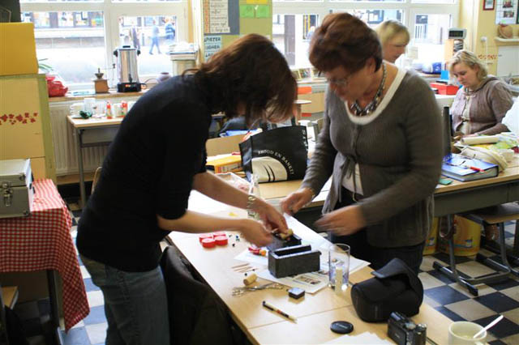

Slide 12


Slide 13
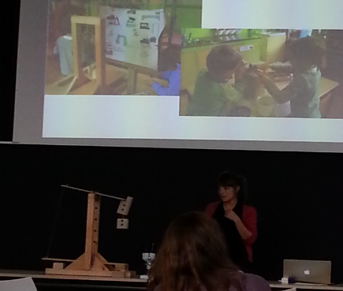
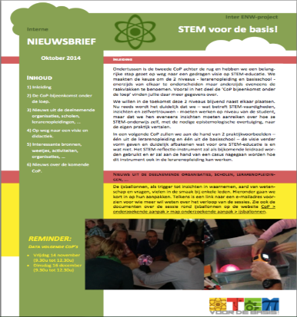
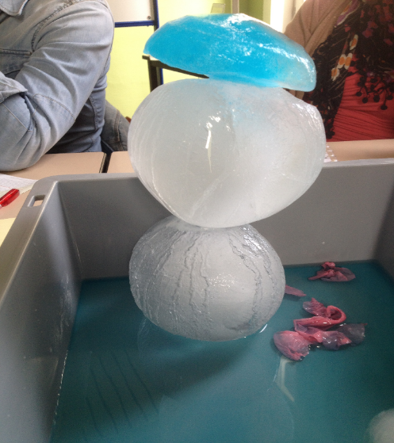
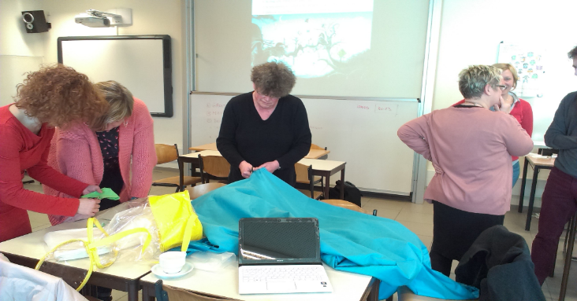
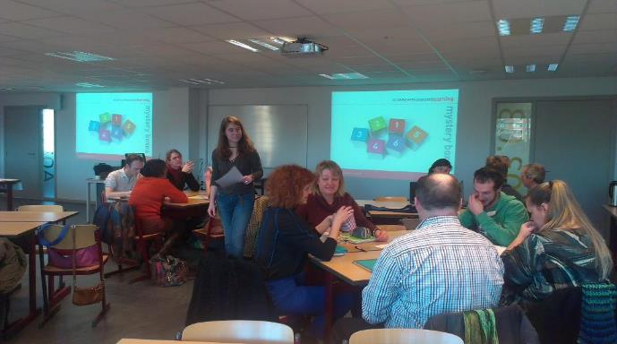

Slide 14
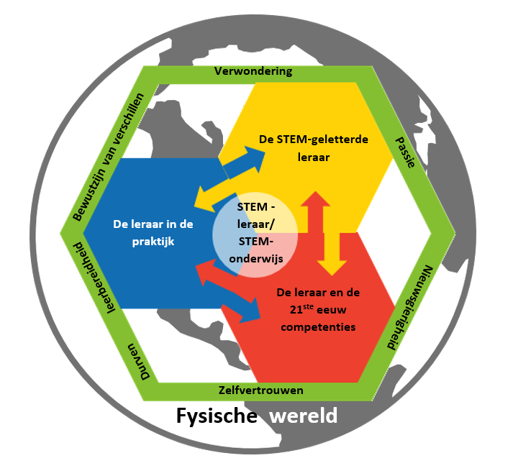

Slide 15
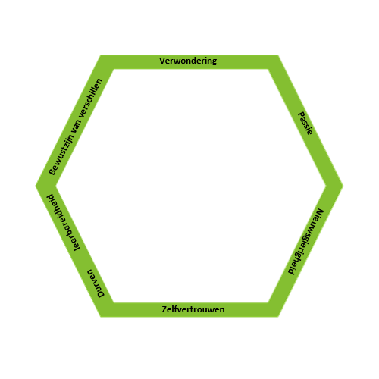
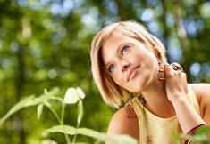

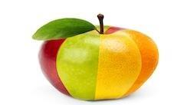
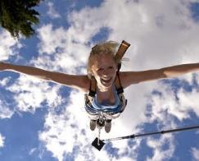

Succesfactoren
Succes-
factoren

Slide 16
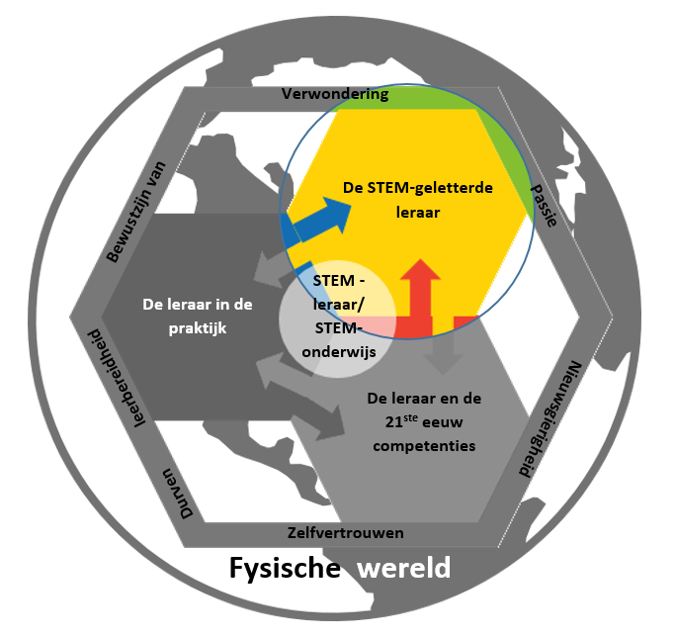
De stem-geletterde leraar
Lieve Maeseele & Kenneth Devos

Slide 17
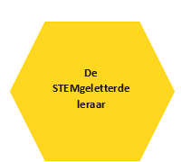
Stem-geletterdheid bestaat uit:
- bewustzijn van de rollen van
de STEM-disciplines.
- Vertrouwdheid met een aantal
fundamentele concepten van alle
STEM-disciplines
- Beschikken over een basisniveau van toepassing van de STEM-disciplines
Honey, et al. (2014)

Slide 18
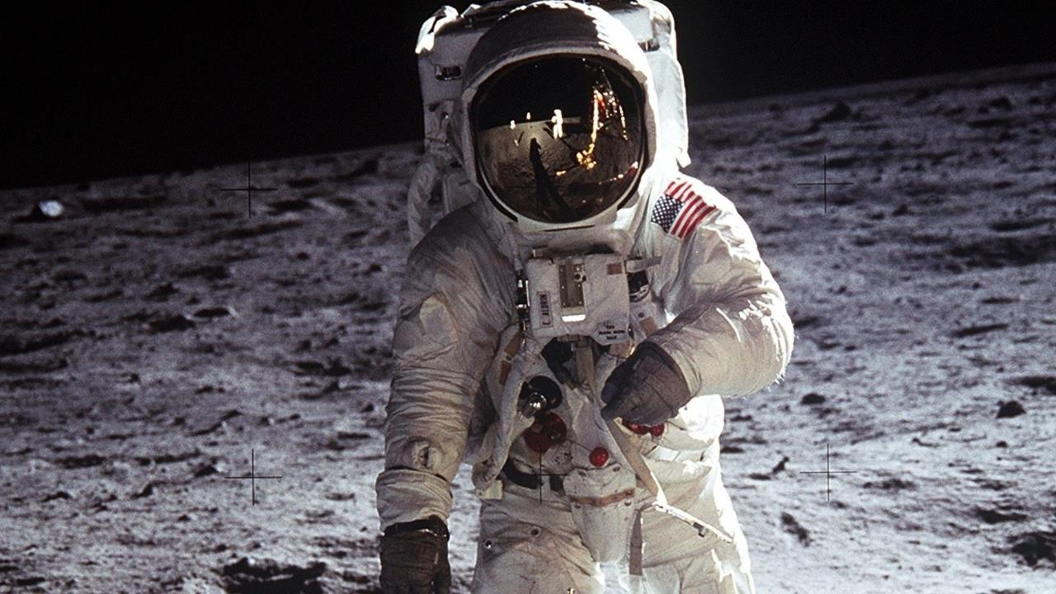
That's one small step for man, one giant leap for mankind.
De STEM-geletterde leraar

Slide 19



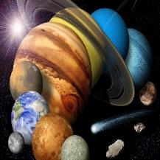
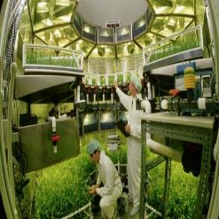
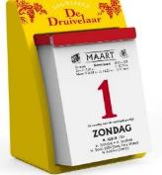
De STEM-geletterde leraar

Slide 20
De STEM-geletterde leraar

Slide 21
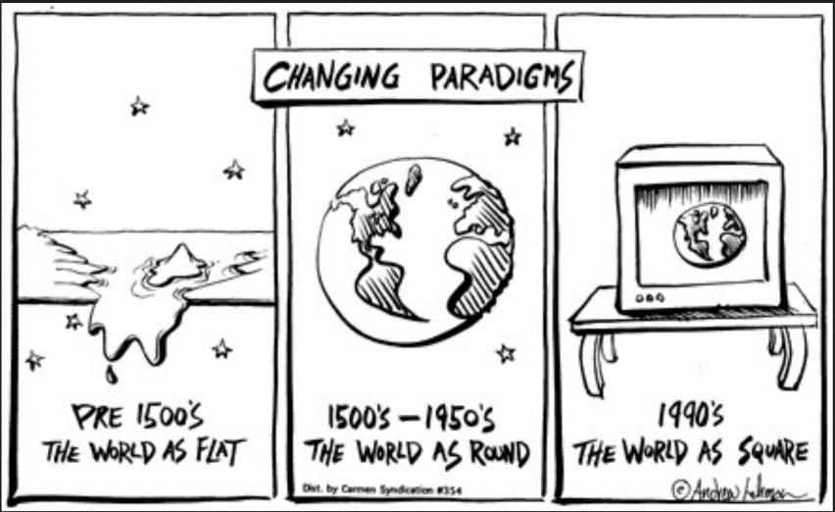
Nature of science
De STEM-geletterde leraar

Slide 22
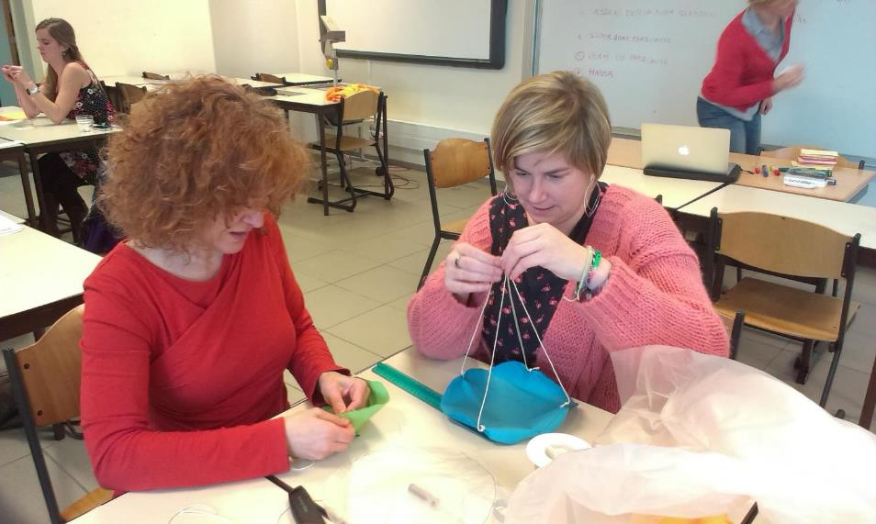
Het ontwerpen van een parachute
De STEM-geletterde leraar

Slide 23
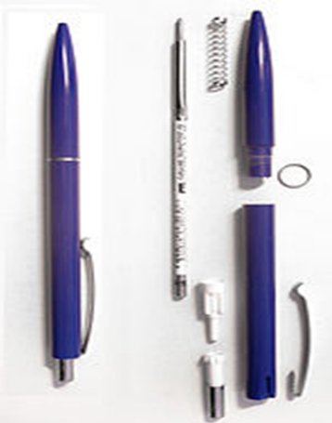


Rotary & Toekomst, Wetenschap & Techniek
STEM-realiteit in bedrijven, onderzoekscentra, etc.
Techniek op het menu
Techniek is sjiek
Proefondervindelijk het productieproces in de klas bekijken
Workshops voor leraren in verschillende bedrijven
Techniek ambassadeurs

Slide 24
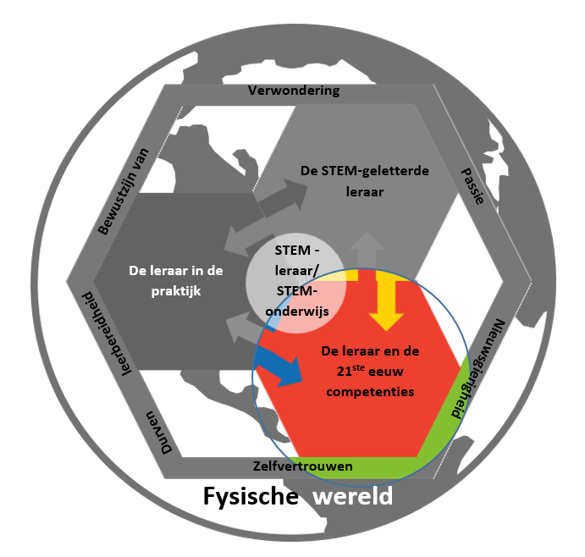
De leraar en de 21ste eeuw competenties
Karen De Maesschalck & Kirsten Devliegher

Slide 25

De tweede hoeksteen:
De leraar en de 21ste eeuw competenties
een onderzoekende houding
een goede STEM-werking
=
RUIMER
21 ste eeuw competenties leiden o.a. tot een onderzoekende houding
De leraar en de 21ste eeuw competenties

Slide 26
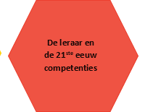
‘De 21ste eeuw competenties zijn een
mengsel van:
Cognitieve,
Interpersoonlijke &
Intrapersoonlijke karakteristieken
Die dieper leren en kennistransfer
Ondersteunen.’
Honey et al., 2014

Slide 27


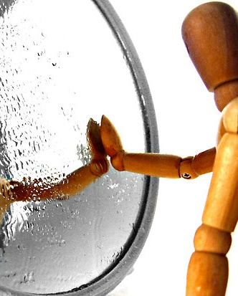
Kritisch denken, vernieuwend denken, creatief denken
Flexibel zijn, initiatief nemen en nadenken over ons eigen handelen
In dialoog gaan, samenwerken en verantwoordelijkheid nemen

Slide 28
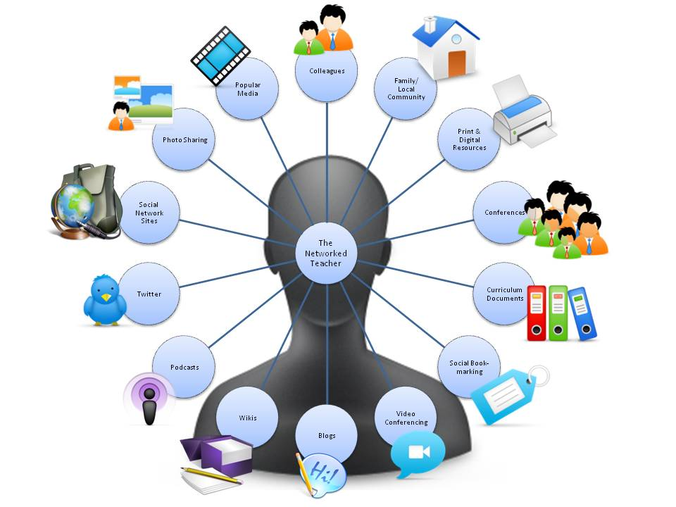

Slide 29
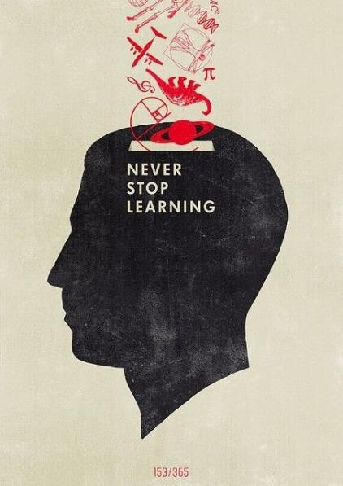
Nood aan leraren met 21ste eeuw competenties
Nieuwe kijk op professionalisering
(In)directe manier om je eigen onderwijskundig handelen verder te ontwikkelen
Reflecteren op je eigen handelen op een spontane manier door in dialoog met anderen te gaan
Nieuw verkregen informatie koppelen aan je eigen onderwijsvisie, meer specifiek je visie op STEM binnen het onderwijs
Lerende gemeenschappen: ook STEM-scholen in dialoog gaan met elkaar om van elkaar te leren, feedback te geven en te krijgen en hun eigen werking onder de loep te nemen
De leraar en de 21ste eeuw competenties

Slide 30
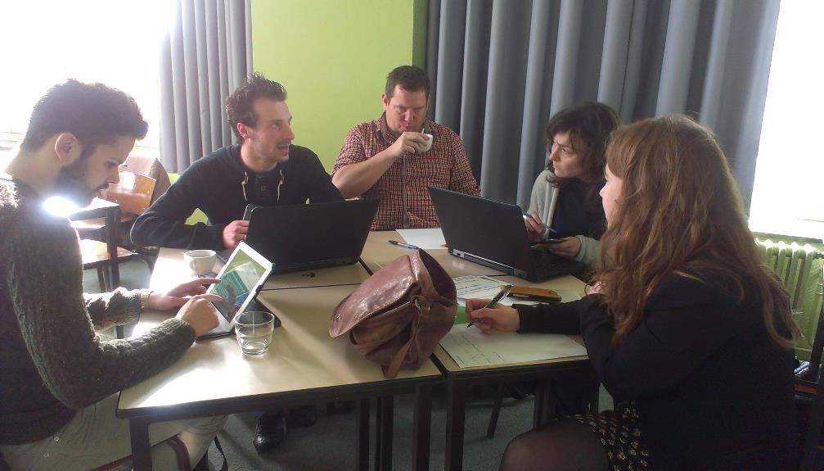
Nood aan leraren met 21ste eeuw competenties
De leraar en de 21ste eeuw competenties

Slide 31
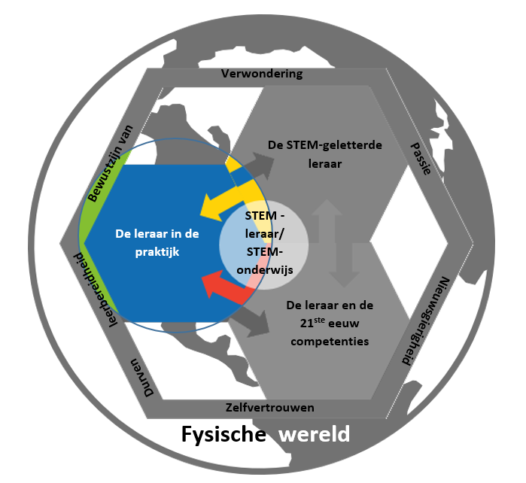
De leraar in de praktijk
Onderzoekend leren en STEM
Kristof van de Keere & Stephanie Vervaet
Ec Onderwijsinnovatie, VIVES

Slide 32
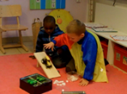
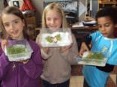
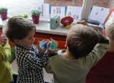
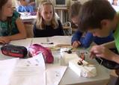
STEM-onderwijs en onderzoekend leren
ONDERZOEKEND LEREN is een DIDACTISCHE AANPAK voor het stimuleren van:
Domeinspecifieke kennis (wetenschappelijke concepten, wiskundige procedures, …)
Domeinoverstijgende strategieën en houdingen (onderzoek- en ontwerpvaardigheden, toewijding, creativiteit, …)
Onderzoekend leren vertrekt vanuit een probleemstelling en maakt het mogelijk om:
de vragende en kritische ingesteldheid van kinderen te stimuleren:
  Kinderen leren om hun eigen mening in vraag te stellen en te herzien, leren om informatie niet meteen als juist te bestempelen, maar zich hierbij vragen te stellen zoals "Hoe komt dat?", "Waarom is dat zo?", "Hoe kan ik daar meer over te weten komen?”, …
kinderen te stimuleren tot actief onderzoeken en ontwerpen:
  Kinderen leren gericht waarnemen met al hun zintuigen, leren verbanden leggen tussen variabelen, leren een onderzoek plannen en uitvoeren, leren oplossingen bedenken voor een probleem, …
De leraar in de praktijk

Slide 33
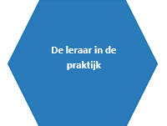
Bij onderzoekend leren gaat het dus om de stimulering
van onderzoeks- en ontwerpvaardigheden die leiden
tot een onderzoekende houding
en niet om het aanbrengen van encyclopedische kennis
of louter leuke proefjes doen.
Vervaet, et al. (2015)

Slide 34
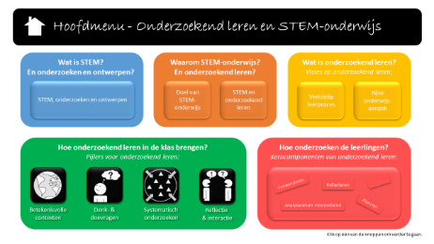




DIDACTISCH KADER: www.onderzoekendleren.be
Hoe onderzoekend leren in de klas brengen?
Pijlers voor onderzoekend leren
De leraar in de praktijk
Betekenisvolle
contexten
Denk- &
doevragen
Systematisch
onderzoeken
Reflectie
& interactie

Slide 35



Betekenisvolle contexten
Kernidee: Werken met contexten die de leerlingen aanzetten tot verwondering en
greep willen krijgen op de wereld via onderzoeken en ontwerpen,
en die zorgen voor een betekenisvolle inbedding van de leerinhouden.
Betekenisvolle
contexten
Onderzoekend leren is meer dan kinderen maar wat laten ontdekken!
(Velthorst, Oosterheert, & Brouwer, 2011)
Contextuele ondersteuning helpt de brug slaan tussen het abstracte en het concrete.
(Van Houte, et al., 2013)
De leraar in de praktijk

Slide 36


Denk- en doevragen
Kernidee: Stellen van vragen die leerlingen aanzetten om aan te geven
wat er onderzocht/ontworpen moet worden, en een geschikte oplossingsmethode te kiezen
en deze toe te passen i.f.v. de probleemstelling.
Denk- &
doevragen
Niettegenstaande kinderen begeleiding nodig hebben tijdens activiteiten, zijn autonomie en verantwoordelijkheid van belang.
(Van de Keere, & Vervaet, 2013)
Onderzoekend leren is niet het slaafs volgen van een stappenplan!
(Velthorst, Oosterheert, & Brouwer, 2011)
De leraar in de praktijk

Slide 37

Systematisch onderzoeken
Kernidee: Stimuleren van leerlingen tot systematisch te werk gaan bij het onderzoek/ontwerpproces met aandacht voor onder meer het analyseren, interpreteren
en evalueren van verzamelde gegevens i.f.v. de probleemstelling.
Systematisch
onderzoeken
Het is voor leerlingen niet
eenvoudig om vanuit een onderzoeksvraag te komen tot een goed uitgevoerd onderzoek
dat hen in staat stelt om die specifieke onderzoeksvraag te beantwoorden.
(Van de Keere, & Vervaet, 2013)
Onderzoekend leren moet gezien worden als een beredeneerde speelruimte waarbij de leerkracht zich voortdurend moet afvragen: wat geef ik prijs en wat nog niet?
(Velthorst, Oosterheert, & Brouwer, 2011)
De leraar in de praktijk

Slide 38

Reflectie & interactie
Kernidee: Aanzetten van leerlingen tot dialoog over hun ideeën, verwachtingen, bevindingen, …
en reflectie over wat ze doen en denken voor, tijdens en na het onderzoek/ontwerpproces.
Reflectie
& interactie
Doordat kinderen hun ideeën en handelingen onder woorden brengen worden ze zich bewust van hun eigen denken en handelen. De confrontatie met de ideeën en handelingen van anderen versterkt dit proces.
(Van de Keere, & Vervaet, 2013)
Door te dialogeren ontdekt de leerkracht wat de leerlingen denken.
(Van de Keere, & Vervaet, 2013)
De leraar in de praktijk

Slide 39
workshops – sessie 1
sessie | lokaal | workshop
sessie 1 11.00u - 11.55u | OG02 | BELEID Het STEM-actieplan van de school in de kijker: directeur van GO! Scholen De Springplank, De Pannebeke en De Regenboog in Brugge
 | OG03 | BELEID Van passieve naar innovatieve school directeur De regenboog in Zingem
 | OG15 | PRAKTIJK Naar buiten met techniek en onderzoekend leren. leraar kleuteronderwijs
 | OG52 | BELEID STEM vanuit een muzisch project - praktijkervaringen vanuit de kleuterklas - muzische activiteiten en een andere invalshoek om nieuwe thema’s aan te brengen bij kleuters die een onderzoekende houding aannemen directeur van de vrije basisschool in Asper
 | OG53 | PRAKTIJK Eerste kleine stapjes richting STEM Techniekcoaches van leefschool Droomschip in Eeklo

Slide 40
sessie 1 11.00u - 11.55u | 1C09 | BELEID De beleidsvisie van onze basisschool die zich steeds meer profileert als STEM-school of excellence directeur van de vrije basisschool De Vliegenier in Semmerzake
 | 2B25 | PRAKTIJK Sprookjes en onderzoekend leren … Kan dat wel? leraar kleuteronderwijs en lager onderwijs
 | 2C10 | BELEID Talenten in de kijker directeur van ‘De Krinkelrups’ in Zwijndrecht
 | 3A26 | PRAKTIJK Een project als STEM-start. Project rond opruimrobot gekoppeld aan bedrijfsbezoek met kleuters. GO! Freinetschool De Zwierezwaai in Vilvoorde
 | 3B06 | BELEID STEM-activiteiten integreren binnen de schoolwerking, de scholengemeenschap, de omgeving, … directeur Centrumschool in Kuurne
 | 3C09 | PRAKTIJK Mijn verhaal van leerkracht tot techniekcoach Basisonderwijs Leraar zesde leerjaar, GO! Basisschool Alice Nahon in Putte
 | 4A26 | BELEID Met het hele team (kleine) stappen zetten richting onderzoekend leren. directeur van de stedelijke school Het Talent in Borgerhout

Slide 41
andere workshops - vanaf sessie 2
3A26 | PRAKTIJK De interesse van kinderen als uitgangspunt van onderzoek en ontwerp. Een concreet voorbeeld ‘De brug’. leraar kleuteronderwijs
3B06 | PRAKTIJK Samenwerking met externen (bedrijven) - buitengewoon onderwijs leraar vrije basisschool De Vlinder in Tielt
3C09 | PRAKTIJK Praktische proef Techniek van OVSG pedagogisch adviseur OVSG
4A26 | BELEID Verhaal van nul tot STEM directeur van GO! Basisschool De Luchtballon in Tienen
4B10 | BELEID Outdoor education (boerderijklas) / project FLL (First Lego League) directie van de gemeenteschool De Notelaar in Oedelem

Slide 42
wifi : VO events
paswoord: conferentie

